Slide 1
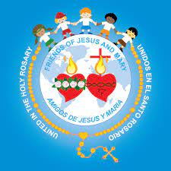
Amigos de Jesus Y Maria www.fcpeace.org
GRUPO DE ORACIÓN
San Lucas 16, 19-31

Slide 2
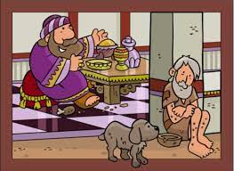
Parábola de Lázaro y el Rico
En aquel tiempo, Jesús dijo a los fariseos: "Había un hombre rico, que se vestía de púrpura y telas finas y banqueteaba espléndidamente cada día. Y un mendigo, llamado Lázaro, dormía a la entrada de su casa, cubierto de llagas y ansiando llenarse con las sobras que caían de la mesa del rico.

Slide 3
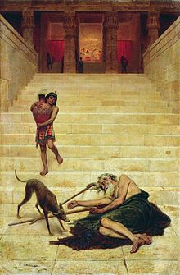
Y hasta los perros se acercaban a lamerle las llagas. Sucedió, pues, que murió el mendigo y los ángeles lo llevaron al seno de Abraham. Murió también el rico y lo enterraron. Estaba éste en el lugar de castigo, en medio de tormentos, cuando levantó los ojos y vio a lo lejos a Abraham y a Lázaro junto a él. Entonces gritó: 'Padre Abraham, ten piedad de mí. Manda a Lázaro que moje en agua la punta de su dedo y me refresque la lengua, porque me torturan estas llamas'.

Slide 4
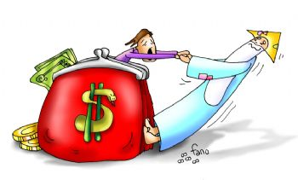
Pero Abraham le contestó: 'Hijo, recuerda que en tu vida recibiste bienes y Lázaro, en cambio, males. Por eso él goza ahora de consuelo, mientras que tú sufres tormentos.

Slide 5
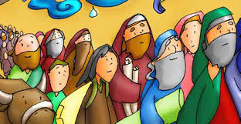
Además, entre ustedes y nosotros se abre un abismo inmenso, que nadie puede cruzar, ni hacia allá ni hacia acá'. El rico insistió: 'Te ruego, entonces, padre Abraham, que mandes a Lázaro a mi casa, pues me quedan allá cinco hermanos, para que les advierta y no acaben también ellos en este lugar de tormentos'

Slide 6
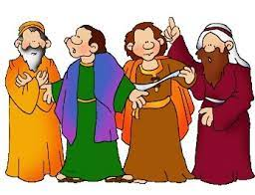
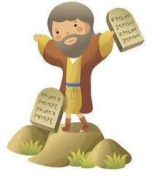
Abraham le dijo: 'Tienen a Moisés y a los profetas; que los escuchen'. Pero el rico replicó: 'No, padre Abraham. Si un muerto va a decírselo, entonces sí se arrepentirán'. Abraham repuso: 'Si no escuchan a Moisés y a los profetas, no harán caso, ni, aunque resucite un muerto'".
Palabra de Dios, Gloria a Ti Señor Jesús

Slide 7
Reflexión…

Slide 8
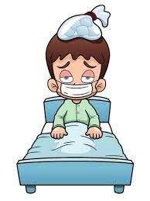
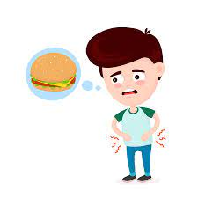
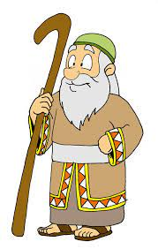
¿Cómo trataba el hombre rico a Lázaro?
Lo ignoraba, aunque se veía hambriento y enfermo.
¿Dónde fue el alma de Lázaro, después que murió?
Los ángeles se lo llevaron al seno de Abraham. Jesús todavía no había abierto las puertas del Cielo con su muerte y resurrección.
¿Dónde fue el alma del rico después que murió?
Fue al lugar de los castigos y tormentos.

Slide 9
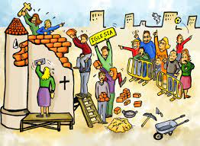
¿Ya era muy tarde para cambiar?
Si. Lo que hacemos aquí en la tierra determina donde iremos después de la muerte.
¿Qué más pide el hombre rico?
Pide que mande a Lázaro a avisarle a sus 5 hermanos para que no acaben también en el lugar de tormento.
¿Qué le contesta Abraham?
“Tienen a Moisés y a los profetas; que los escuchen…Si no escuchan a Moisés y a los profetas, no harán caso, ni, aunque resucite un muerto”
¿El hombre rico creía en la Palabra de Dios?
No. La palabra de Dios nos enseña a amar y a compartir con los necesitados.

Slide 10
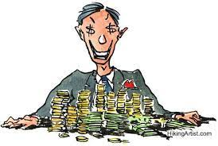
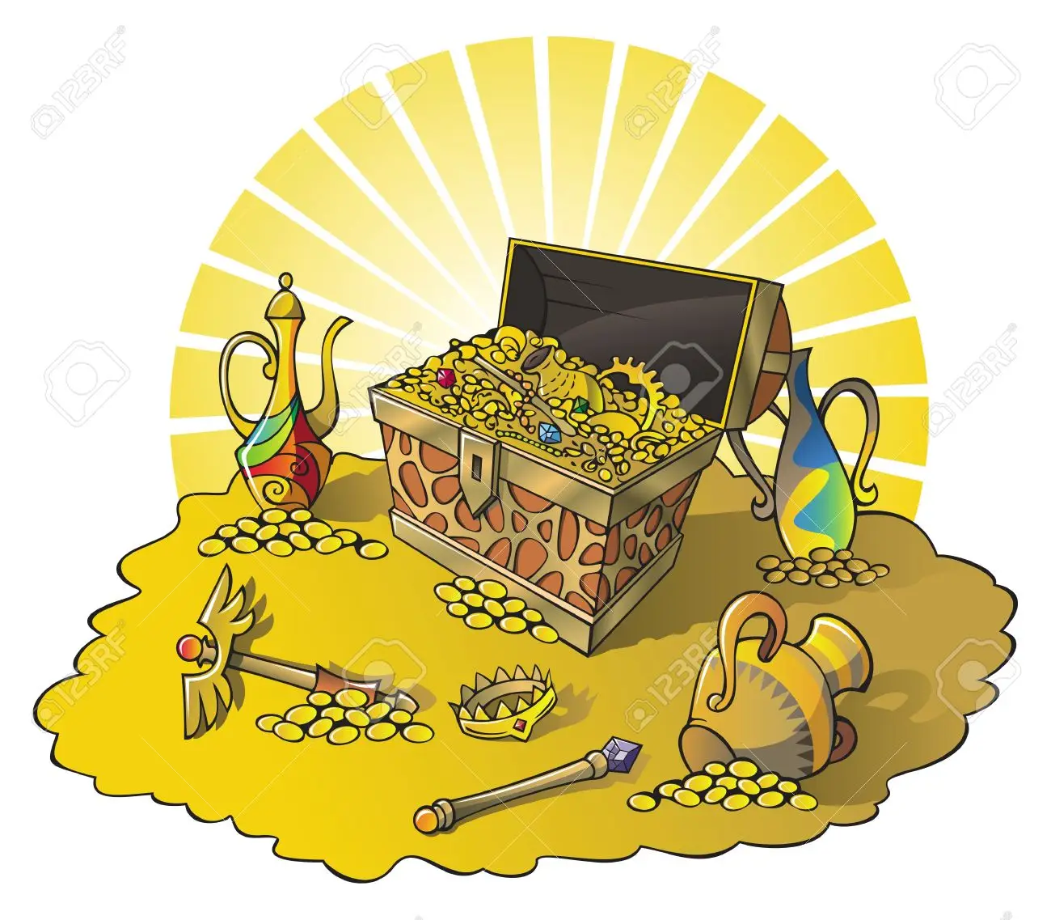
¿Qué quiere enseñarnos Jesús con esta parábola?
La riqueza puede ser causa de nuestra perdición si nos olvidamos de amar y escuchar a Dios y a nuestro prójimo necesitado.

Slide 11
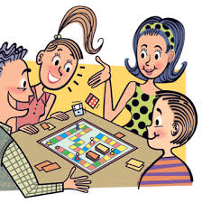
Actividad

Slide 12
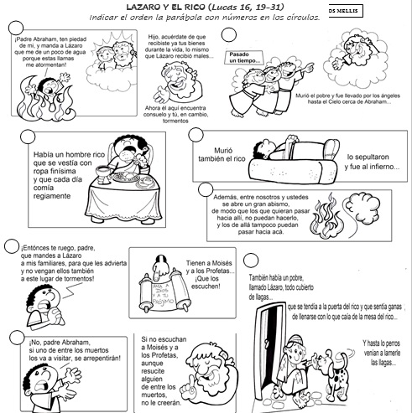
5
3
1
4
8
Poner en orden y colorear la parábola de Lázaro y el hombre rico.
6
2
7

Slide 13
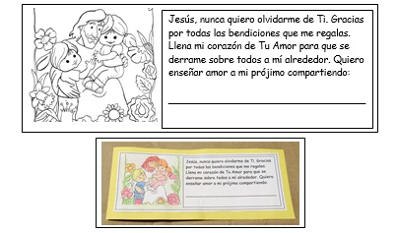
Actividad
Hacer tarjetas con una promesa de traer algo (ropa o comida para las personas necesitadas y llevarlas a la Iglesia la próxima semana.

Slide 14
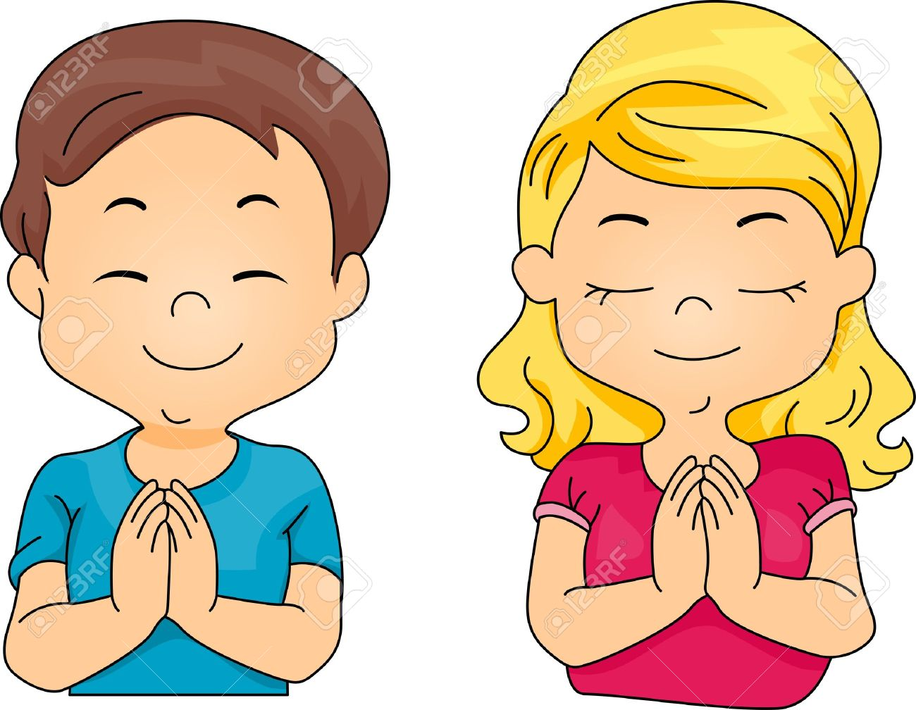
Oración
Jesús, nunca quiero olvidarme de Ti. Gracias por todas las bendiciones que me regalas. Llena mi corazón de Tu Amor para que se derrame sobre todos a mí alrededor. Quiero enseñar amor a mi prójimo compartiendo mis bendiciones. Ayúdame siempre a ser generoso.
Amen

Slide 15
Canción: Profe Martin, Amar a Dios https://youtu.be/DsRsTzGDRAw

